Slide 1

Правильное питание- залог здоровья

Slide 2
Специалисты выделяют следующие основные составляющие здорового образа жизни:
занятия спортом;
отказ от вредных привычек;
полноценный отдых;
сбалансированное питание;
укрепление иммунитета;
соблюдение правил личной гигиены;
отказ от вредных привычек;
хорошее эмоционально-
психическое состояние.

Slide 3

Цены питания в школьной столовой МБОУ «Алатская ООШ им. А.О.Ахманова
1-4 классы: 77, 76 рублей - бюджет | 5-9 классы: 10,70 руб. -бюджет 67,06 руб.- родительские деньги Многодетные: 25,70 руб.- бюджет 52,06 руб. – родительские деньги

Slide 4
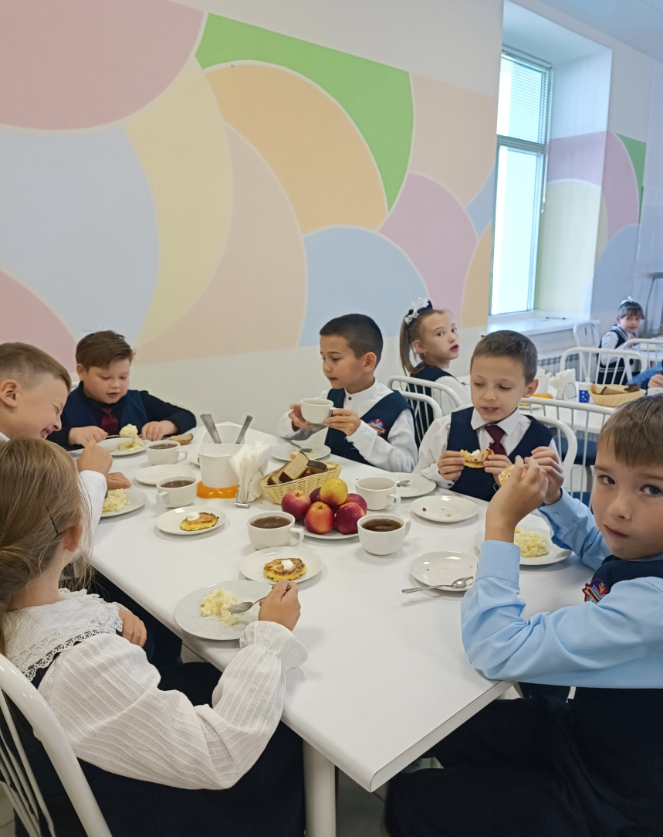
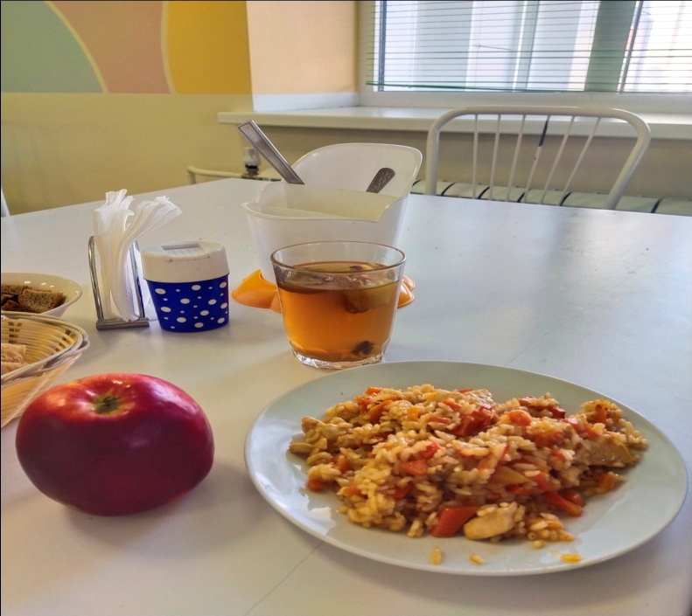
Питание за 77,76 рублей
Меню:
Плов с мясом
Компот из сухофруктов
Хлеб пшеничный
Фрукт - яблоко

Slide 5
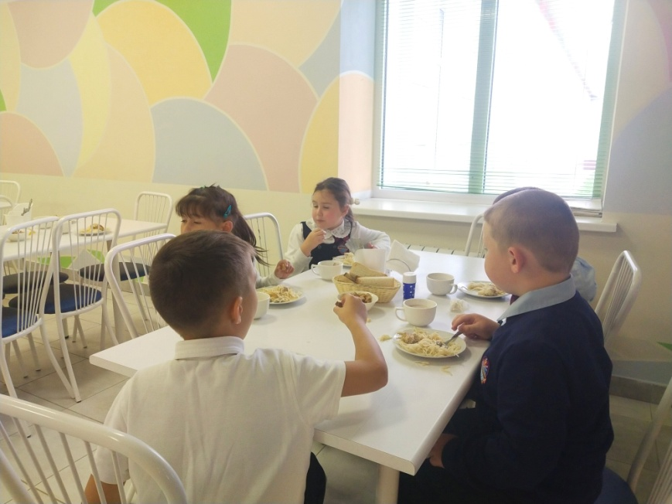
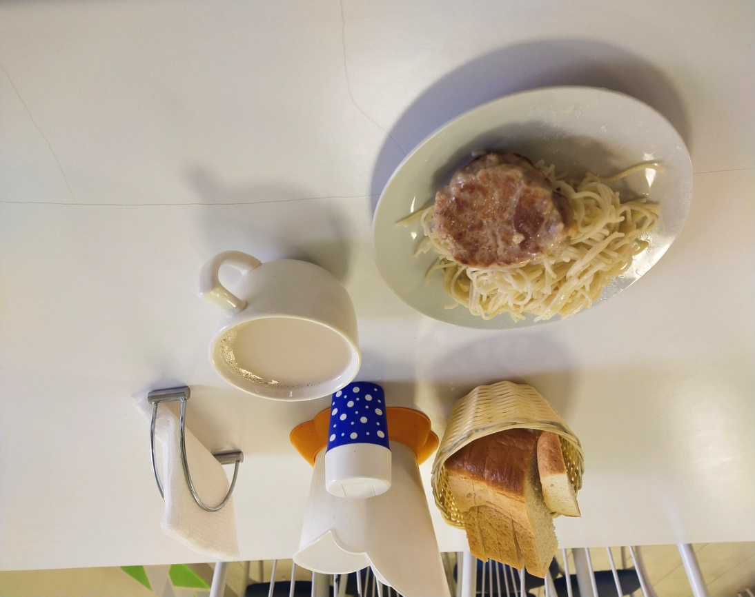
Питание за 77,76 рублей
Меню:
Котлета из мяса птицы
Макароны отварные со слив. маслом
Какао с молоком
Хлеб пшеничный
Фрукт - яблоко

Slide 6
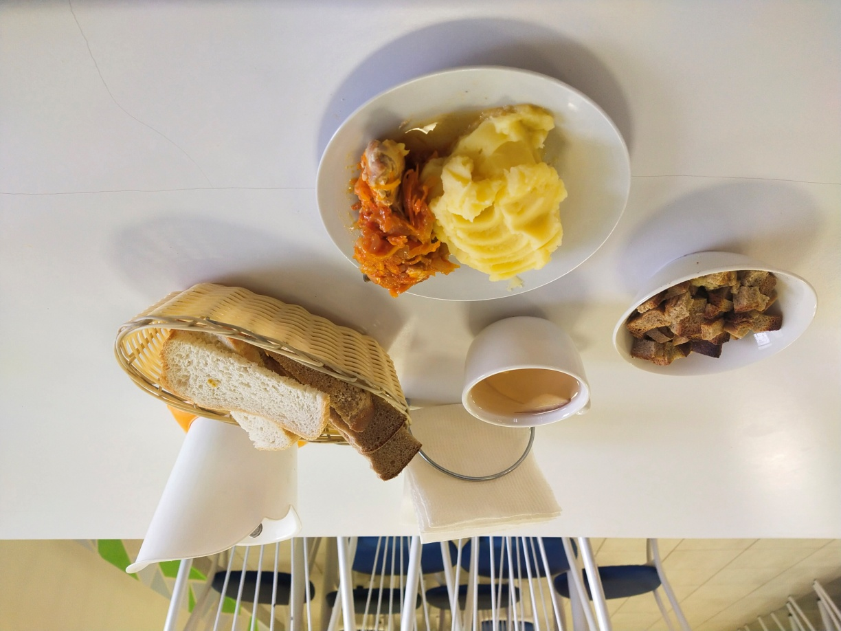
Питание за 77,76 рублей
Меню:
Горбуша тушеная с овощами
Картофельное пюре
Компот из свежих яблок
Хлеб пшеничный
Хлеб ржаной

Slide 7

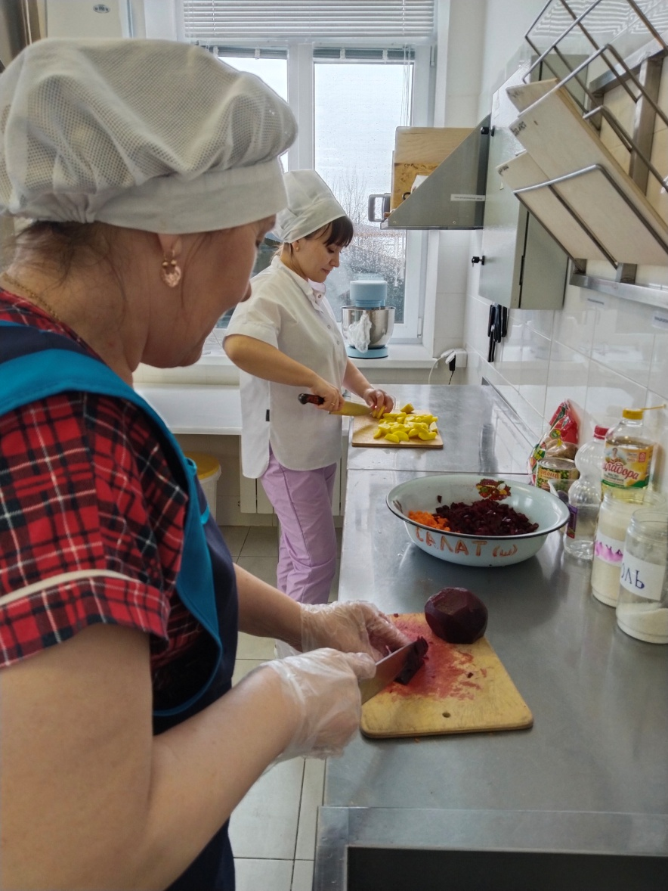
Наши повара готовят вкусные и полезные блюда.

Slide 8
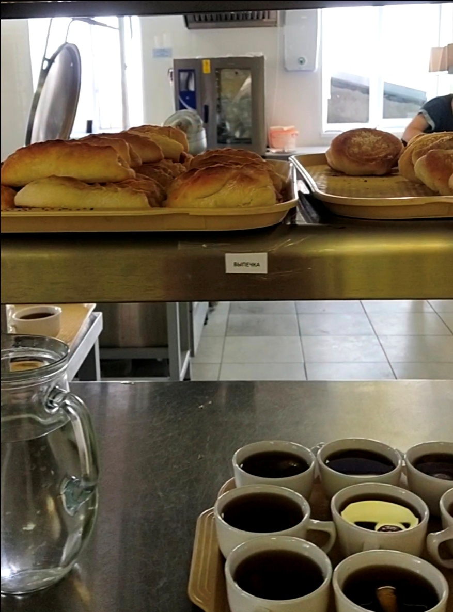
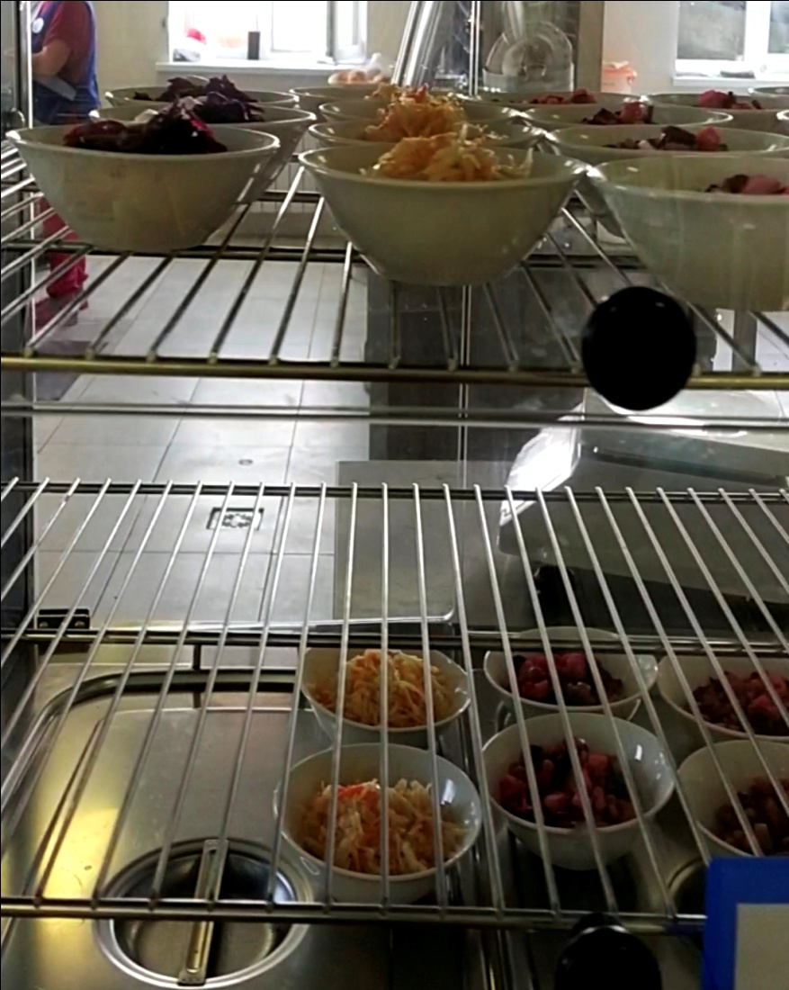
Дополнительное питание: салаты и выпечка

Slide 9
Спасибо за внимание!

